Slide 1
Módulo 2

Slide 2
BackEnd Java
Rodrigo Pires

Slide 3
APIs e páginas geradas pelo servidor
Monolítos vs Microserviços

Slide 4
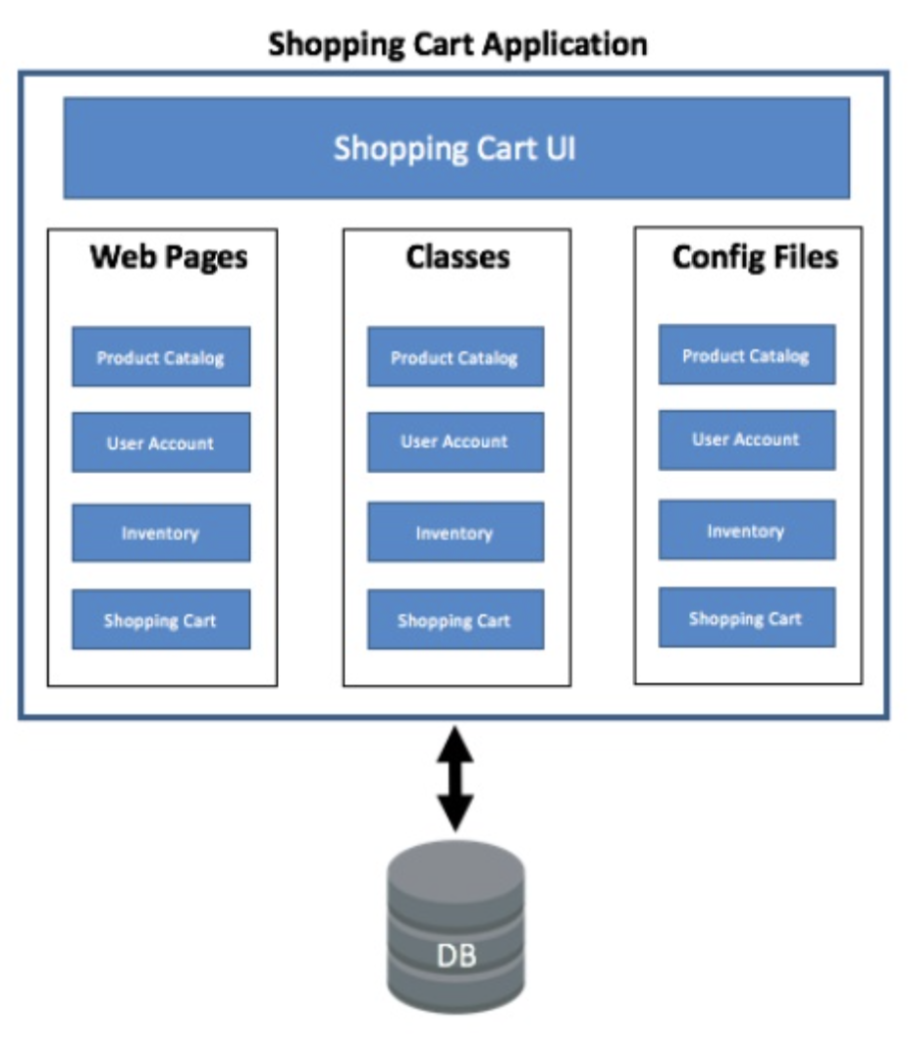
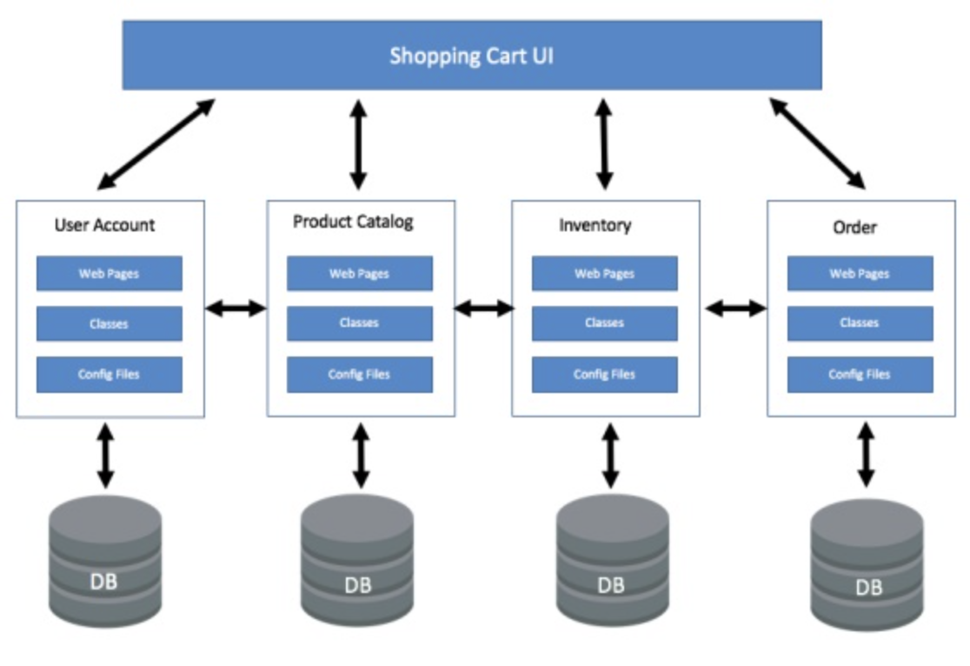
Monolíticos vs Microserviços
Diferenças
Figuras 1 e 2

Slide 5
Referências
Templates para apresentações:
https://www.slidescarnival.com/?utm_source=template
Figuras 1 e 2:
http://engenhoeengenhocas.blogspot.com/2016/06/arquitectura-de-micro-servicos.html

